Slide 1
Информационная система учёта книжного фонда библиотеки
МДК.04.01 · ПРАКТИЧЕСКАЯ РАБОТА № 6
Часть 1: веб-приложение на базе Django 5.1, Django REST Framework и PostgreSQL 16
Выполнил: студент группы ИСП-271 Коробков Иван Максимович
Руководитель: Левченко Дмитрий Олегович
Москва, 2026
Notes:
Здравствуйте. Тема моей работы — разработка информационной системы учёта книг в библиотеке. Доклад займёт около шести минут: обоснование, проектные решения, демонстрация и результаты.

Slide 2
Актуальность и цель работы
Проблематика предметной области
ведение учёта в бумажных формулярах отнимает значительное время;
не исключена повторная выдача одного и того же экземпляра;
задолженность читателя обнаруживается с опозданием;
отчётные сведения приходится собирать вручную.
Цель работы
Создание веб-части информационной системы, обеспечивающей учёт книжного фонда, читателей и операций книговыдачи, с последующим тестированием и документированием.
Notes:
Библиотека ведёт учёт вручную, из-за чего операции занимают минуты, возможна повторная выдача экземпляра, а задолженность выявляется поздно. Цель работы — заменить этот порядок информационной системой.

Slide 3
Задачи работы
изучить предметную область и определить требования к системе;
разработать модульную архитектуру и структуру базы данных из пяти отношений;
реализовать модули accounts, catalog, readers, loans и reports с программным интерфейсом REST;
построить проверку подлинности на токенах JWT и разграничить права по ролям;
создать подсистему отчётности и аналитическую панель заведующего библиотекой;
выполнить тестирование и подготовить эксплуатационную документацию.
Notes:
Для достижения цели поставлено шесть задач: от анализа предметной области до тестирования и подготовки документации. Все они выполнены, далее покажу результат.

Slide 4
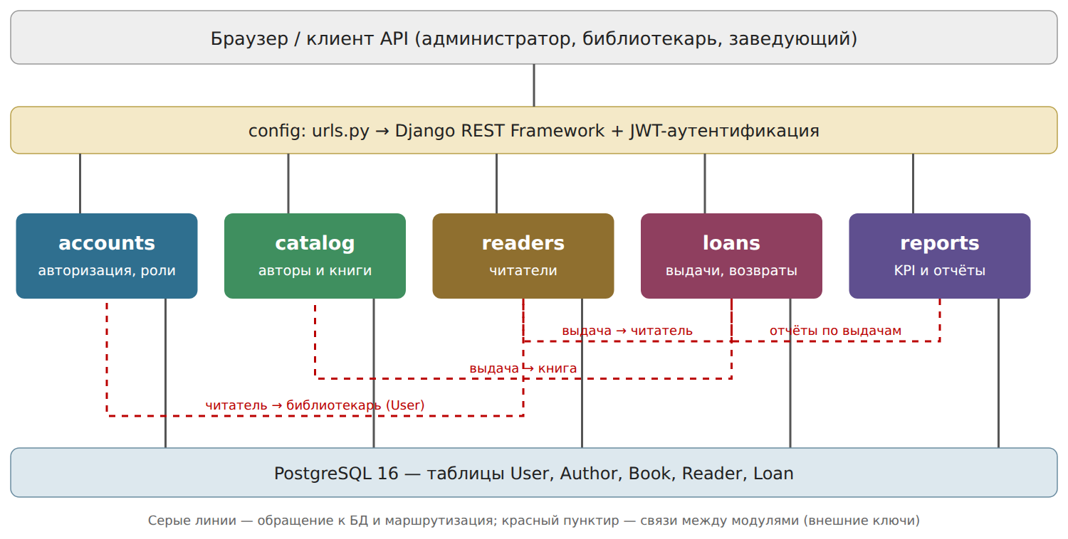
Модульная архитектура системы
Пять приложений Django: accounts, catalog, readers, loans, reports. Подсистема отчётности обращается к данным смежных модулей исключительно на чтение через класс ReportService.
Notes:
Система декомпозирована на пять автономных модулей. Центральным является модуль loans: он связывает издание, читателя и библиотекаря и инициирует изменение статуса экземпляра.

Slide 5
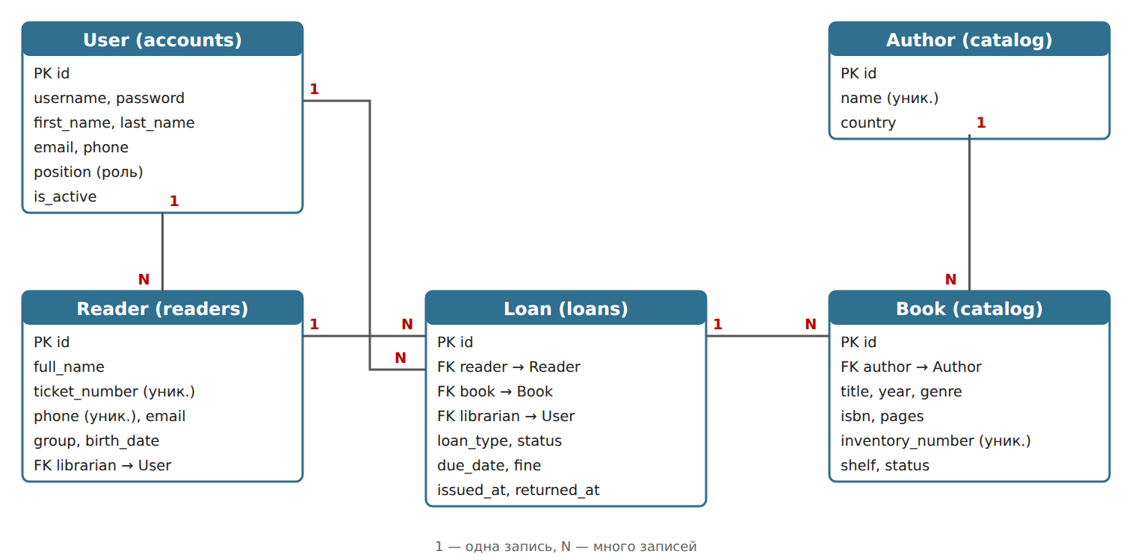
Структура базы данных
Пять отношений: User, Author, Book, Reader, Loan. Автор и издания связаны как один ко многим; отношение Loan объединяет читателя, издание и библиотекаря.
Notes:
В базе данных пять таблиц. Центральная — Loan: она связывает читателя, книгу и сотрудника. Сотрудник дополнительно фиксируется в карточке читателя как лицо, выполнившее регистрацию.

Slide 6
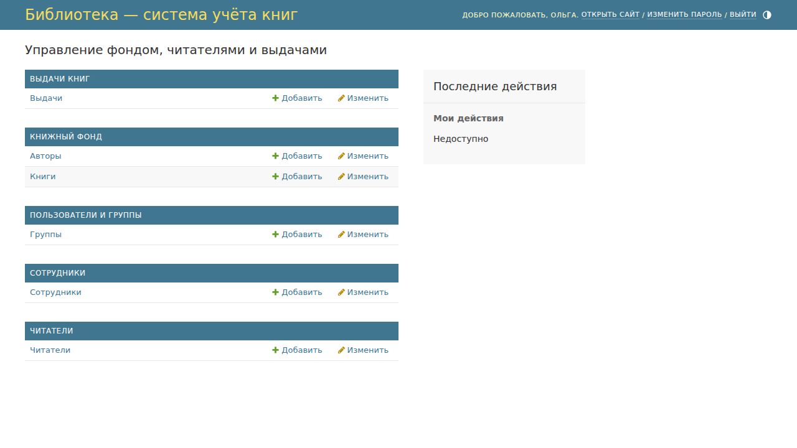
Административный интерфейс
Ведение учётных записей, авторов, изданий, читателей и выдач. В перечнях доступны контекстный поиск и отбор по реквизитам.
Notes:
Рабочее место библиотекаря построено на административном интерфейсе Django. Доступ разграничен по ролям: администратор, библиотекарь и заведующий библиотекой.

Slide 7
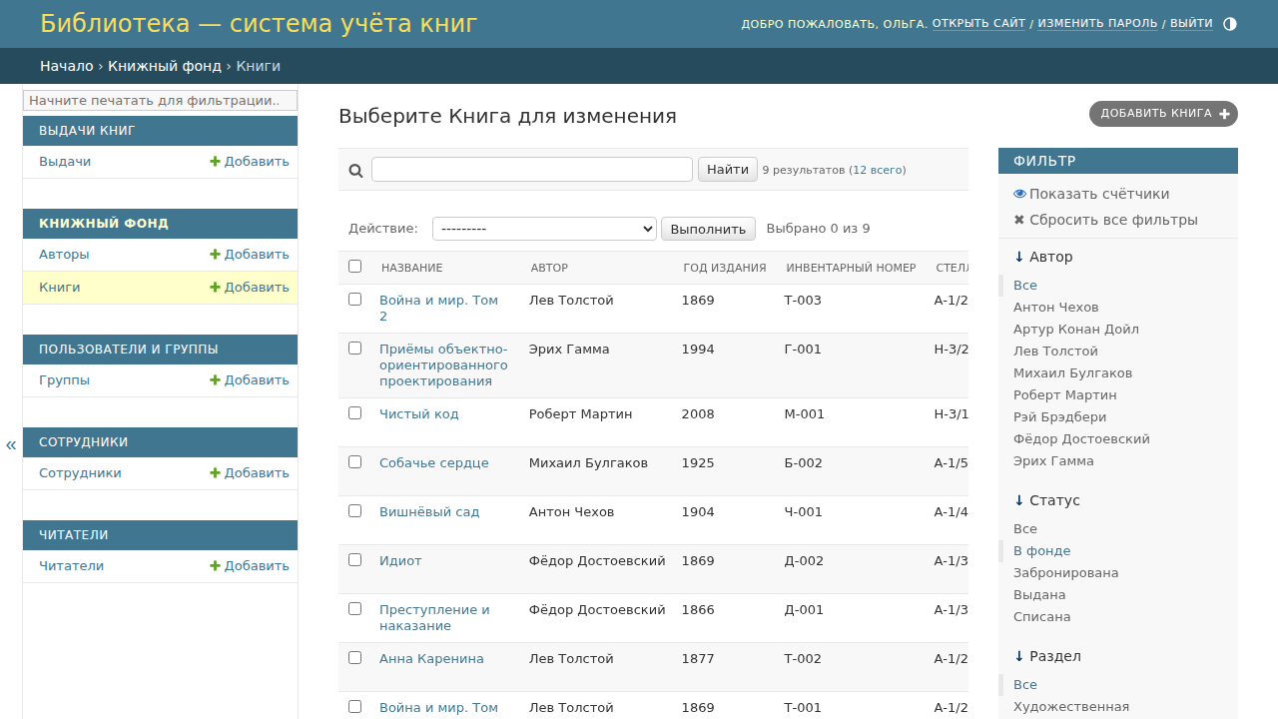
Подсистема каталогизации
Реквизитный состав издания: наименование, автор, тематический раздел, место хранения, инвентарный номер. Экземпляр принимает один из статусов: в фонде, забронирована, выдана, списана.
Notes:
Каждому экземпляру присвоен инвентарный номер и статус. Статус изменяется только подсистемой книговыдачи, что исключает расхождение учётных данных.

Slide 8
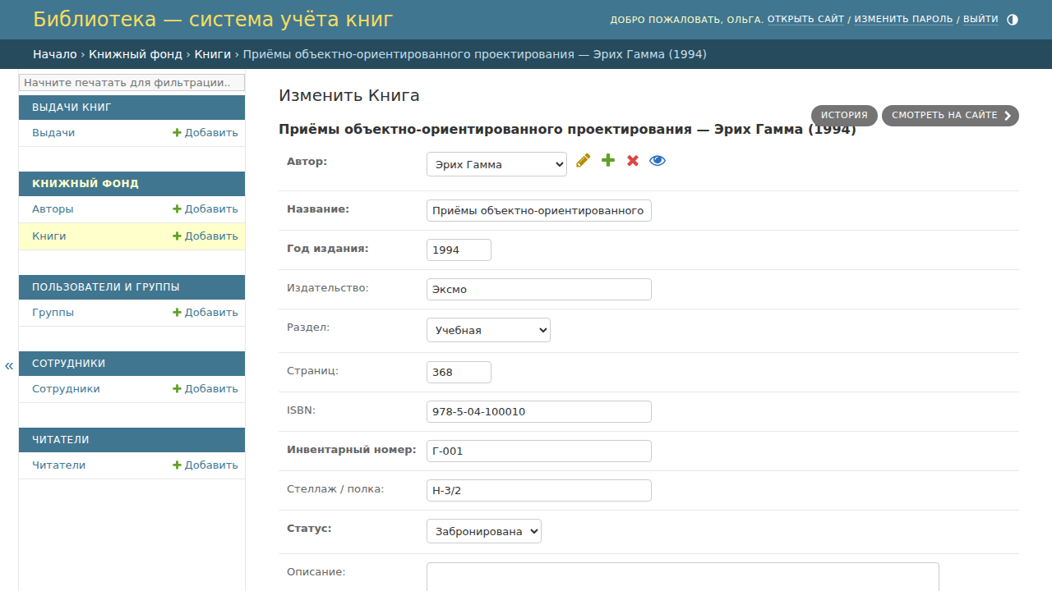
Книговыдача и каскадное изменение статусов
При оформлении выдачи экземпляр получает статус «Забронирована», при передаче читателю — «Выдана» со сроком возврата 14 суток; приём освобождает экземпляр и запускает расчёт штрафной санкции.
Notes:
Это ключевой механизм системы. Логика переходов инкапсулирована в методах модели save, issue, return_book и cancel, поэтому работает одинаково и из административного, и из программного интерфейса. Штраф начисляется из расчёта пяти рублей за сутки просрочки.

Slide 9
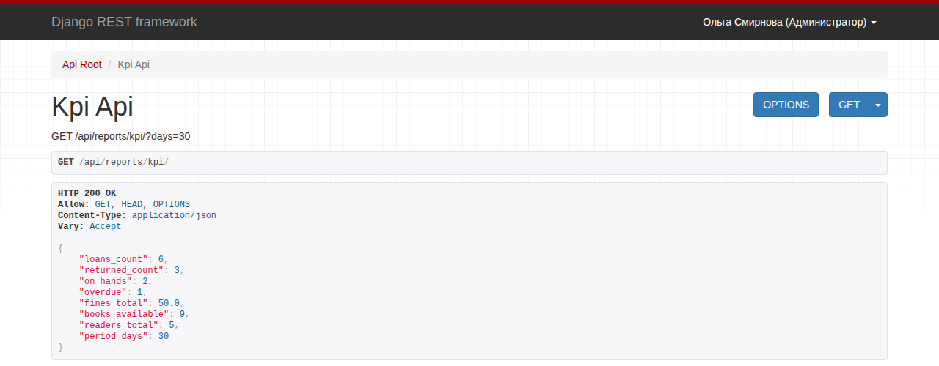
Показатели деятельности библиотеки
Количество выдач и возвратов, издания на руках, просроченная задолженность, сумма штрафов, свободные экземпляры. Значения пересчитываются сразу по завершении операции.
Notes:
Подсистема отчётности формирует показатели агрегирующими запросами. Значения пересчитываются сразу после действий библиотекаря, что подтверждено отдельным тестом.

Slide 10
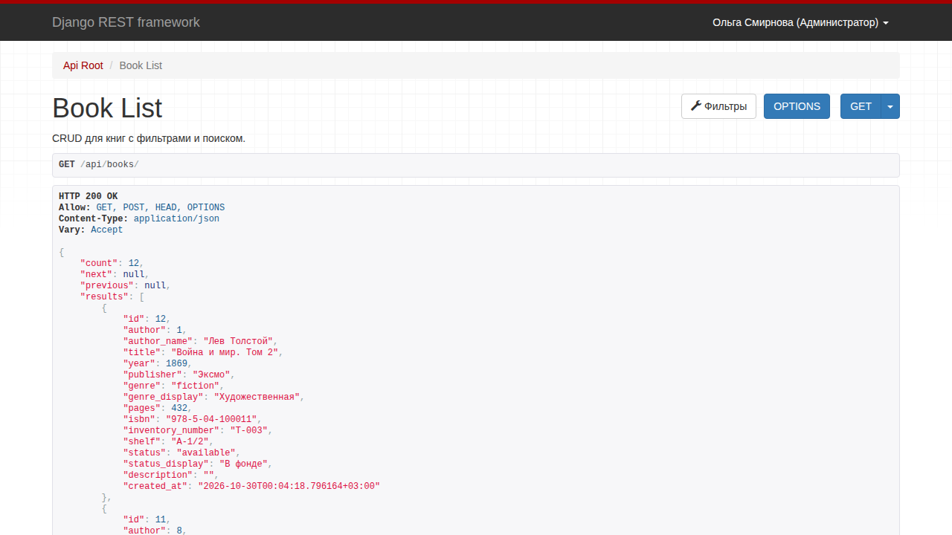
Программный интерфейс REST
Эндпоинты /api/books/, /api/readers/, /api/loans/, /api/reports/. Доступ по токену, передаваемому заголовком Authorization: Bearer <access>.
Notes:
Доступ к данным организован через программный интерфейс REST. Токен доступа действует восемь часов и обновляется по refresh-токену; запрос без токена отклоняется с кодом 401.

Slide 11
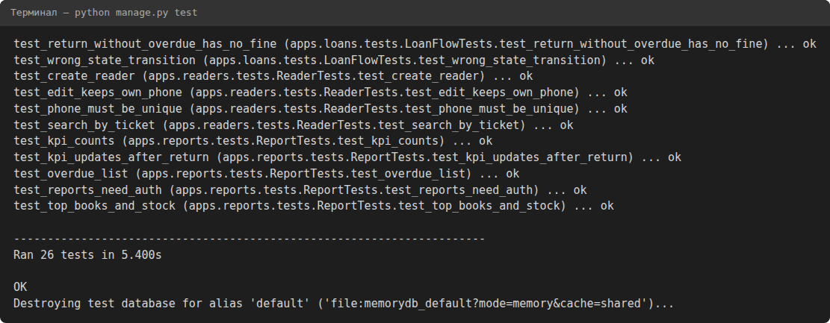
Тестирование системы
26 автоматических тестов охватывают проверку подлинности, каталогизацию, картотеку читателей, книговыдачу с каскадом статусов и отчётность. Все тесты завершаются успешно.
Notes:
Тестирование выполнялось двумя способами: вручную через административный интерфейс и автоматически. Отдельные тесты написаны на ситуации, в которых учёт мог бы нарушиться: аннулирование выдачи, повторная выдача занятого экземпляра, расчёт штрафа.

Slide 12
Итоги и перспективы развития
Достигнутые результаты
пять программных модулей, база данных из пяти отношений и программный интерфейс REST;
правила книговыдачи, заданные на уровне модели и подтверждённые 26 тестами;
комплект эксплуатационной документации пользователя и разработчика.
Направления развития
уведомление читателей о сроках возврата по электронной почте;
электронный каталог, открытый читателям;
маркировка экземпляров штриховыми кодами, переход на Docker.
Notes:
Поставленные задачи выполнены в полном объёме. Система может развиваться: уведомления о сроках возврата, электронный каталог для читателей, штриховые коды и контейнеризация для упрощения развёртывания.

Slide 13
Спасибо за внимание
Готов ответить на вопросы
Коробков Иван Максимович, группа ИСП-271
Notes:
Доклад окончен, благодарю за внимание. Вероятные вопросы: устройство аутентификации JWT, связи между таблицами, порядок каскадного изменения статусов, методика тестирования, порядок развёртывания.

